Slide 1
TRƯỜNG TIỂU HỌC PHÙ ĐỔNG
Tập đọc
Lớp 3

Slide 2
Chào mừng các con đến với tiết học ngày hôm nay!

Slide 4
Ôn bài cũ
Đọc đoạn 2
Những cử chỉ nào của
“cô giáo” Bé làm em thích thú?
Đọc đoạn 1
Các bạn nhỏ trong bài chơi trò gì?

Slide 5
MÁI ẤM

Slide 6
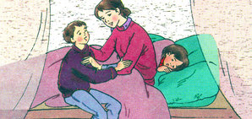
Thứ hai ngày 20 tháng 9 năm 2021
Tập đọc
Chiếc áo len
Theo Từ Nguyên Thạch

Slide 7
Thứ hai ngày 20 tháng 9 năm 2021
Tập đọc
Chiếc áo len
Theo Từ Nguyên Thạch

Slide 8
Luyện đọc câu
Đọc nối tiếp: Mỗi bạn đọc 1 câu

Slide 9
SGK/20,21
Thứ hai ngày 20 tháng 9 năm 2021
Tập đọc - Kể chuyện
Chiếc áo len
Theo TỪ NGUYÊN THẠCH
Luyện đọc
Tìm hiểu bài
lạnh buốt
lất phất

Slide 10
Luyện đọc đoạn
* Đọc đúng câu văn sau:
- Áo có dây kéo ở giữa, lại có cả mũ để đội khi có gió lạnh hoặc mưa lất phất.

Slide 11
Tìm hiểu bài

Slide 12
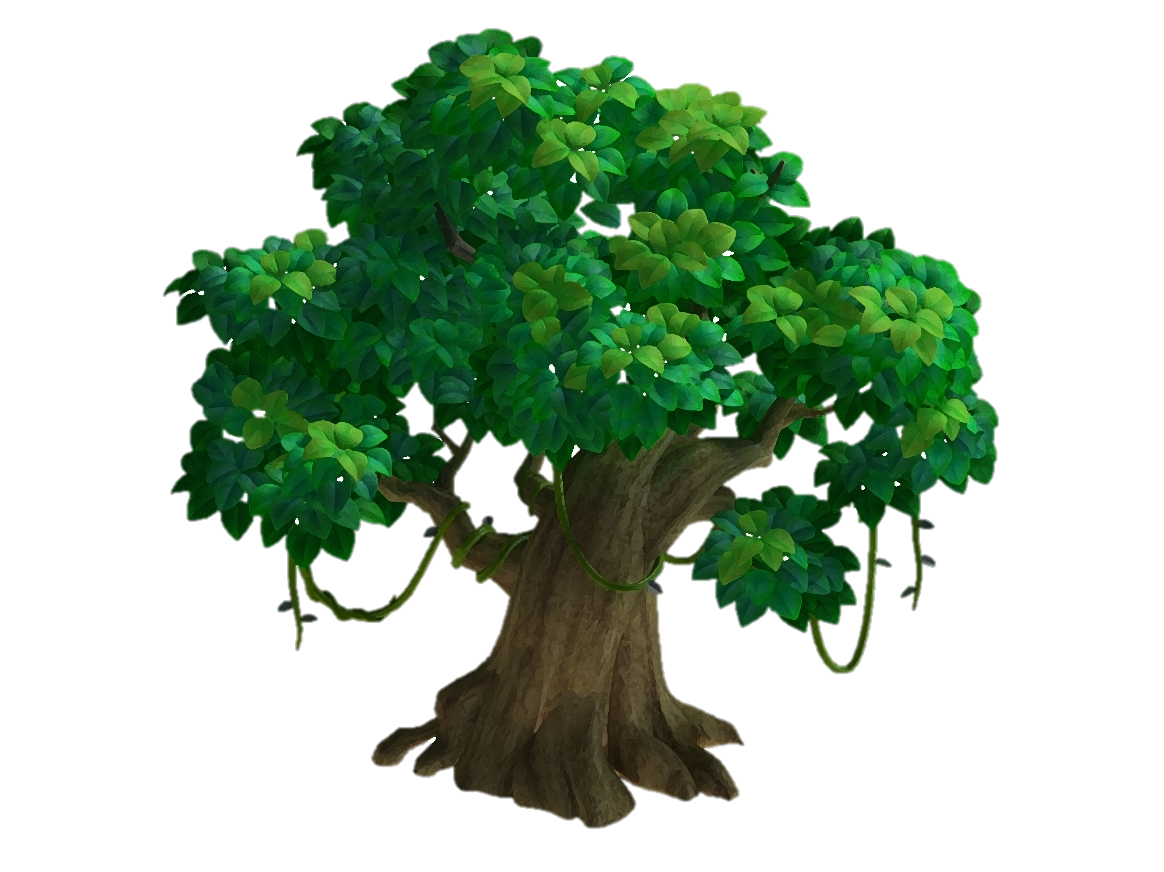
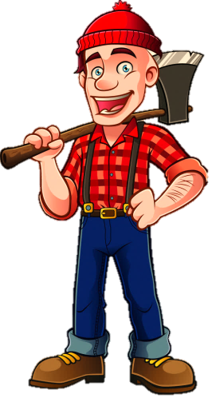
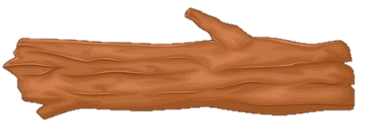
BẢO VỆ
RỪNG XANH

Slide 13
Trả lời đúng các câu hỏi
để giúp các chú khỉ
ngăn chặn hành vi
phá rừng của nhóm lâm tặc

Slide 14
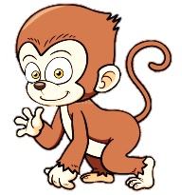
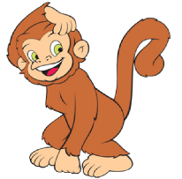
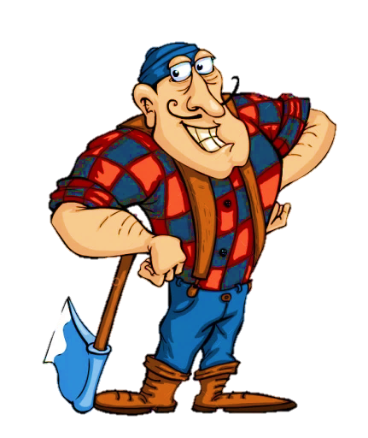
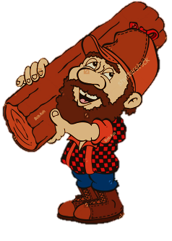
1
2
3
5
4

Slide 15
Chiếc áo len của bạn Hòa đẹp và tiện lợi như thế nào ?
1. Năm nay, mùa đông đến sớm. Gió thổi từng cơn lạnh buốt.
Đã hơn một tuần nay, Lan thấy Hòa có chiếc áo len màu vàng thật đẹp. Áo có dây kéo ở giữa, lại có cả mũ để đội khi gió lạnh hoặc mưa lất phất. Lan đã mặc thử, ấm ơi là ấm. Đêm ấy, em nói với mẹ là em muốn có một chiếc áo len như bạn Hòa.
Chiếc áo len của bạn Hòa có màu vàng thật đẹp, áo có dây kéo ở giữa, lại có cả mũ để đội khi có gió lạnh hoặc mưa lất phất.

Slide 16
+ Đêm hôm ấy, Lan đã nói với mẹ điều gì?
-Lan nói với mẹ là muốn có chiếc áo len giống của bạn Hòa.
+ Mẹ đã nói với Lan như thế nào?
Cái áo của Hòa đắt bằng tiền cả hai cái áo của anh em con đấy.
+Khi trả lời câu hỏi của Lan, tâm trạng mẹ như thế nào?
- Mẹ cảm thấy rất bối rối.

Slide 17
Thứ hai ngày 20 tháng 9 năm 2021
Tập đọc
Chiếc áo len
Theo Từ Nguyên Thạch
Luyện đọc
Tìm hiểu bài
lạnh buốt
: lúng túng, không biết làm thế nào
bối rối
lất phất

Slide 18
Vì sao Lan dỗi mẹ ?
Vì em muốn mua chiếc áo như Hoà, nhưng mẹ không thể mua chiếc áo đắt tiền như vậy.
Lan dỗi mẹ, đi nằm ngay. Em vờ ngủ. Một lúc sau, em nghe tiếng anh Tuấn thì thào với mẹ.

Slide 19
Thứ hai ngày 20 tháng 9 năm 2021
Tập đọc
Chiếc áo len
Theo Từ Nguyên Thạch
Luyện đọc
Tìm hiểu bài
lạnh buốt
bối rối
lất phất
thì thào
: (nói) rất nhỏ.

Slide 20
Một lúc lâu, bỗng em nghe tiếng anh Tuấn thì thào với mẹ:
- Mẹ ơi, mẹ dành hết tiền mua cái áo ấy cho em Lan đi. Con không cần thêm áo đâu.
Giọng mẹ trầm xuống:
- Năm nay trời lạnh lắm. Không có áo ấm con sẽ ốm mất.
- Con khỏe lắm, mẹ ạ. Con sẽ mặc thêm nhiều áo cũ ở bên trong.
Tiếng mẹ âu yếm:
- Để mẹ nghĩ đã. Con đi ngủ đi.
Anh Tuấn nói với mẹ điều gì?

Slide 21
Khi biết em muốn có chiếc áo len đẹp, mẹ lại không đủ tiền để mua, Tuấn nói với mẹ điều gì?
Mẹ dành tiền mua áo cho em Lan. Con không cần thêm áo vì con khoẻ lắm. Nếu lạnh con sẽ mặc nhiều áo bên trong.

Slide 22
Tuấn là người con như thế nào?
Tuấn là người con thương mẹ, người anh biết nhường nhịn em.

Slide 23
Vì sao Lan ân hận?
4. Nằm cuộn tròn trong chiếc chăn bông ấm áp, Lan ân hận quá. Em muốn ngồi dậy xin lỗi mẹ và anh, nhưng lại xấu hổ vì mình đã vờ ngủ.
Áp mặt xuống gối, em mong trời mau sáng để nói với mẹ: "Con không thích chiếc áo đấy nữa. Mẹ hãy để tiền mua áo ấm cho cả hai anh em."
+ Vì đã làm cho mẹ buồn phiền
+Vì nghĩ mình quá ích kỉ
+Vì thấy anh trai nhường nhịn cho mình

Slide 24
Em có suy nghĩ gì về bạn Tuấn và Lan trong câu chuyện này?
Lan là cô bé ngây thơ nhưng ngoan.
Tuấn là cậu bé rất ngoan, biết thương mẹ và nhường nhịn em.

Slide 25
Ý nghĩa của câu chuyện là gì?
Anh em phải biết
nhường nhịn, thương yêu nhau.

Slide 26
Đọc diễn cảm đoạn văn sau:
Một lúc lâu, bỗng em nghe tiếng anh Tuấn thì thào với mẹ:
- Mẹ ơi, mẹ dành hết tiền mua cái áo ấy cho em Lan đi. Con không cần thêm áo đâu.
Giọng mẹ trầm xuống:
- Năm nay trời lạnh lắm. Không có áo ấm con sẽ ốm mất.
- Con khỏe lắm, mẹ ạ. Con sẽ mặc thêm nhiều áo cũ ở bên trong.
Tiếng mẹ âu yếm:
- Để mẹ nghĩ đã. Con đi ngủ đi.

Slide 27
Luyện đọc phân vai

Slide 28
Luyện đọc phân vai
Giọng của mẹ: bối rối khi nói với Lan và cảm động
khi nói với Tuấn.
Giọng của Lan: hờn dỗi, làm nũng.
Giọng của Tuấn: thì thào nhưng dứt khoát, mạnh mẽ, thuyết phục.
Giọng của người dẫn chuyện: nhẹ nhàng, truyền cảm.

Slide 29
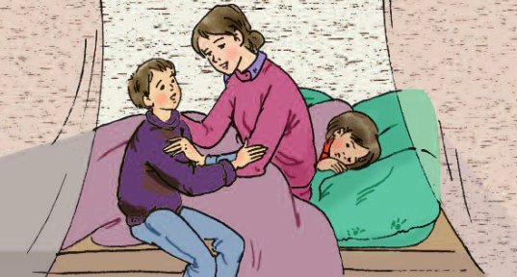
Kể chuyện:
Chiếc áo len

Slide 30
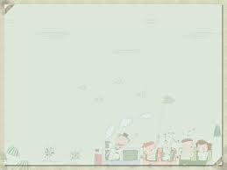
Dựa vào các gợi ý dưới đây, kể lại từng đoạn câu chuyện Chiếc áo len theo lời của Lan:
a) Đoạn 1: Chiếc áo đẹp
1. Mùa đông năm ấy lạnh như thế nào?
2. Áo len của bạn Hòa đẹp và ấm ra sao?
3. Lan nói gì với mẹ?
Gợi ý:
1. Mùa đông năm ấy đến sớm, gió thổi rất lạnh.
2. Mấy hôm nay, em thấy Hoà đến lớp mặc một
chiếc áo màu vàng đẹp ơi là đẹp, em thích lắm…
3. Đêm ấy, em nói với mẹ…

Slide 31
Dựa vào các gợi ý dưới đây, kể lại từng đoạn câu chuyện Chiếc áo len theo lời của Lan:
b) Đoạn 2: Giận dỗi
1. Mẹ nói thế nào khi Lan đòi mua chiếc áo đắt tiền?
2. Lan trả lời ra sao?
3. Lan dỗi mẹ như thế nào?

Slide 32
Dựa vào các gợi ý dưới đây, kể lại từng đoạn câu chuyện Chiếc áo len theo lời của Lan:
c) Đoạn 3: Nhường nhịn
1. Anh Tuấn nói gì với mẹ?
2. Mẹ lo điều gì?
3. Anh Tuấn nói thế nào để mẹ yên lòng?

Slide 33
Dựa vào các gợi ý dưới đây, kể lại từng đoạn câu chuyện Chiếc áo len theo lời của Lan:
d) Đoạn 4: Ân hận
1.Vì sao Lan ân hận sau khi nghe câu chuyện?
2. Lan muốn nói với mẹ điều gì?
*Tìm một tên khác cho truyện
M: Mẹ và hai con

Slide 34
Bài sau: Quạt cho bà ngủ
(Xem sách Tiếng Việt trang 20)

Slide 35
Tiết học đến đây đã kết thúc.
Cô chào các con.

